Slide 1
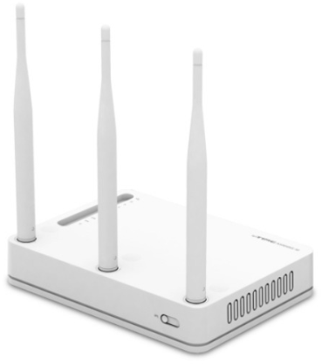

구성
인터넷
(외부망)
DDNS : mojise.iptime.org
외부IP주소 : 211.212.64.83
DDNS : mojise2.iptime.org
외부IP주소 : 211.212.64.92
A5004NS
A5004NS
2층 공유기
3층 공유기
유선연결
유선연결
PC
A
PC
B

Slide 2
PC-A에서 ping 테스트 mojise2.iptime.org 안됨
PC-B에서 ping 테스트 mojise.iptime.org 안됨
외부망에서 ping 테스트 mojise2.iptime.org 성공
외부망에서 ping 테스트 mojise.iptime.org 성공
PC-A에서 공유기(A5004NS)를 제거하고 인터넷 직접연결 후 ping 테스트 mojise2.iptime.org 성공
PC-B에서 공유기(A5004NS)를 제거하고 인터넷 직접연결 후 ping 테스트 mojise.iptime.org 성공

